Slide 1
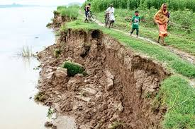
স্বাগতম
ভূমিক্ষয় ও ভূমিক্ষয় রোধ
Md. Mahbubur Rahman, Lecturer (Agriculture Studies), Gachihata College, Katiadi, Kishoreganj.

Slide 2
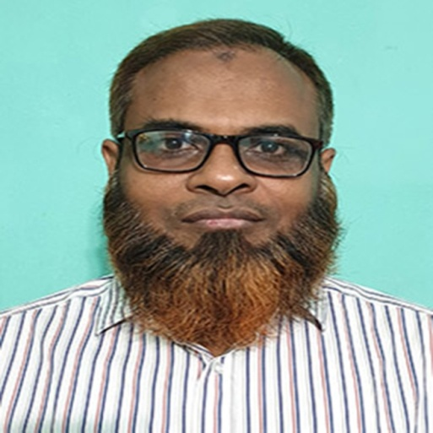
পরিচিতি
মোঃ মাহবুবুর রহমান
প্রভাষক (কৃষিশিক্ষা)
গচিহাটা কলেজ
গচিহাটা, কটিয়াদী, কিশোরগঞ্জ।
বিষয়ঃ কৃষিশিক্ষা
শ্রেণিঃ একাদশ
অধ্যায়ঃ দ্বিতীয় – ভূমি সম্পৃক্ত কৃষি প্রযুক্তি
৩য় পরিচ্ছেদঃ ভূমিক্ষয় ও ভূমিক্ষয় রোধ (লেকচার- ৬)
Md. Mahbubur Rahman, Lecturer (Agriculture Studies), Gachihata College, Katiadi, Kishoreganj.

Slide 3
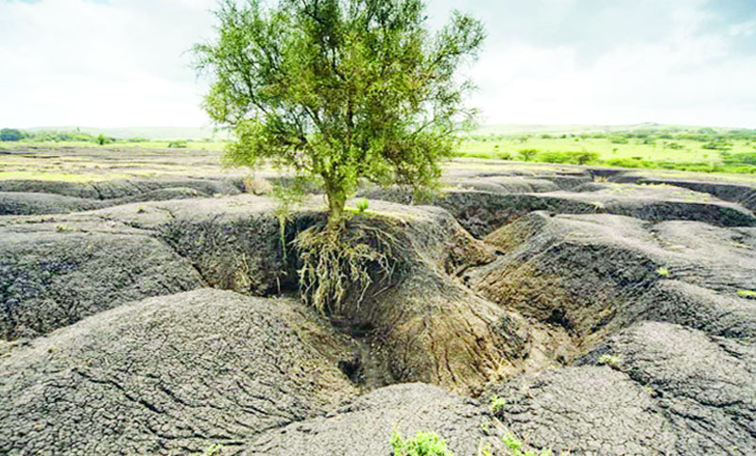
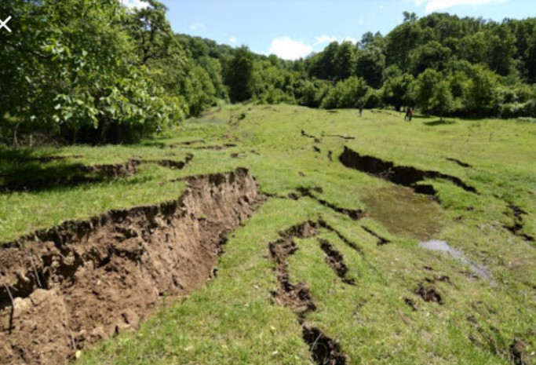
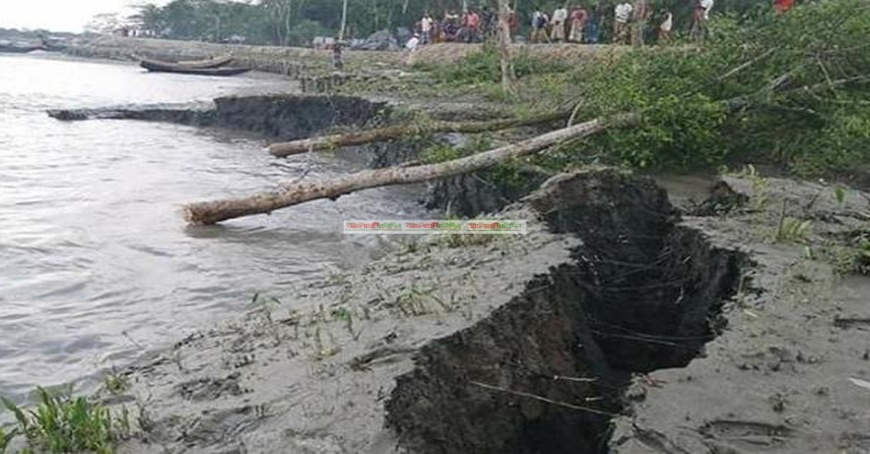
ছবিগুলো দেখ এবং চিন্তা করে বলো ছবিগুলো কিসের?
বাংলাদেশের বিভিন্ন এলাকায় সংঘটিত ভূমিক্ষয়
Md. Mahbubur Rahman, Lecturer (Agriculture Studies), Gachihata College, Katiadi, Kishoreganj.

Slide 4
আজকের পাঠ
ভূমিক্ষয় ও ভূমিক্ষয় রোধ
Md. Mahbubur Rahman, Lecturer (Agriculture Studies), Gachihata College, Katiadi, Kishoreganj.

Slide 5
শিখনফল
ভূমিক্ষয় সম্পর্কে ধারণা লাভ করতে পারবে।
ভূমিক্ষয় এর কারণ বর্ণনা করতে পারবে।
ভূমিক্ষয়ের ক্ষতিকর প্রভাব ব্যাখ্যা করতে পারবে।
ভূমিক্ষয় রোধের উপায় ব্যাখ্যা করতে পারবে।
মাটির উর্বরতা ও উৎপাদন ক্ষমতা বৃদ্ধি ও সংরক্ষণ ব্যাখ্যা করতে পারবে।
Md. Mahbubur Rahman, Lecturer (Agriculture Studies), Gachihata College, Katiadi, Kishoreganj.

Slide 6
ভূমিক্ষয় (Soil Erosion)
জোরালো বৃষ্টিপাত, প্রবল বায়ু প্রবাহ, পানির দ্রুত স্রোতধারা, নদী বা সমুদ্রের সুবিশাল তরঙ্গ, বরফপাত, হিমবাহ ও মাধ্যাকর্ষণ শক্তির ও মানুষের দৈনন্দিন ক্রিয়াকলাপের কারণে মাটির প্রাথমিক কণার বিযুক্তি বা ভূমির উপরিভাগ থেকে মাটি আলগা হয়ে একস্থান থেকে অন্যস্থানে স্থানান্তরিত হওয়াকে ভূমিক্ষয় (Soil Erosion) বলে।
Md. Mahbubur Rahman, Lecturer (Agriculture Studies), Gachihata College, Katiadi, Kishoreganj.

Slide 7
ভূমিক্ষয়ের কারণসমূহ (Causes of Soil Erosion)
প্রাকৃতিক কারণ
মানবিক বা কৃত্রিম কারণ
বায়ুপ্রবাহ
বন ধ্বংস
বৃষ্টিপাত
ভূমি কর্ষণ
নদীর প্রবল প্রবাহ
পশুচারণ
বন্যা
জুম চাষ
ভূমি ধস
সড়ক ও রাস্তা করা
অন্যান্য কারণ
খাল কাটা
সমূদ্রের ঢেউ, জলোচ্ছ্বাস, ঘূর্ণিঝড়, টর্নেডো, কাল বৈশাখী ঝড়।
গৃহ নির্মাণ ও মৎস্য চাষ
যানবাহন চলাচল
Md. Mahbubur Rahman, Lecturer (Agriculture Studies), Gachihata College, Katiadi, Kishoreganj.

Slide 8
ভূমিক্ষয়ের কারণসমূহ (Causes of Soil Erosion)
প্রাকৃতিক কারণ
Md. Mahbubur Rahman, Lecturer (Agriculture Studies), Gachihata College, Katiadi, Kishoreganj.

Slide 9
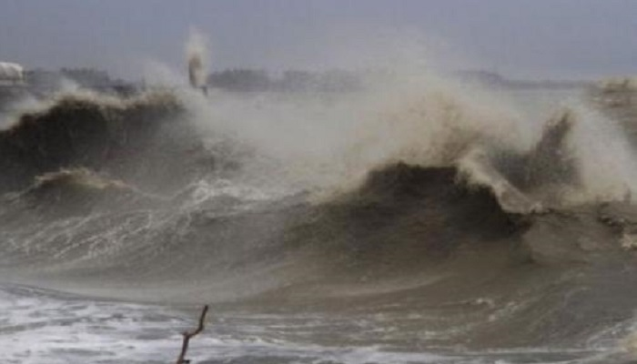
ভূমিক্ষয়ের কারণসমূহ (Causes of Soil Erosion)
প্রাকৃতিক কারণ জলোচ্ছ্বাস আমফান
Md. Mahbubur Rahman, Lecturer (Agriculture Studies), Gachihata College, Katiadi, Kishoreganj.

Slide 10
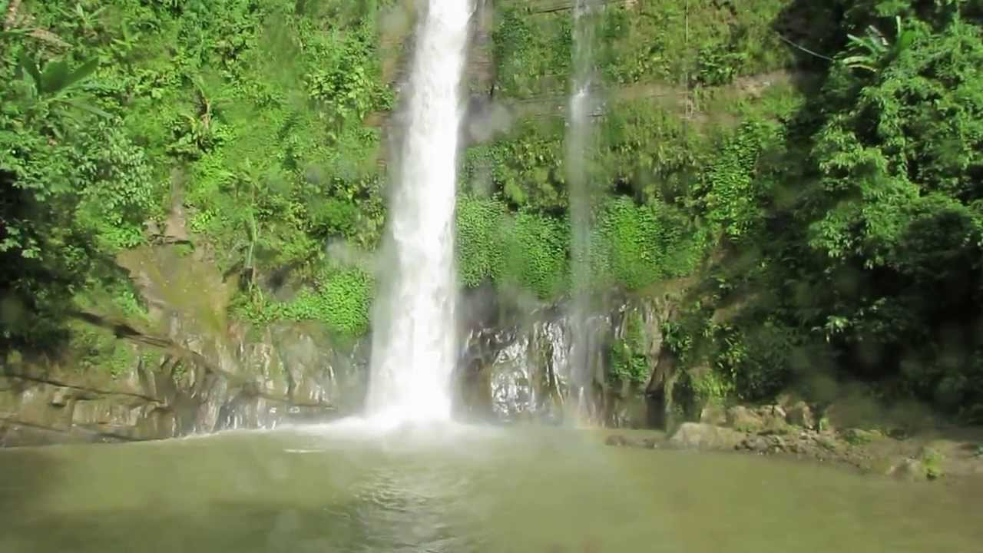
ভূমিক্ষয়ের কারণসমূহ (Causes of Soil Erosion)
প্রাকৃতিক কারণ - জলোপ্রপাত
Md. Mahbubur Rahman, Lecturer (Agriculture Studies), Gachihata College, Katiadi, Kishoreganj.

Slide 11
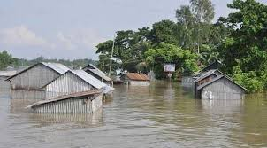
ভূমিক্ষয়ের কারণসমূহ (Causes of Soil Erosion)
প্রাকৃতিক কারণ - বন্যা
Md. Mahbubur Rahman, Lecturer (Agriculture Studies), Gachihata College, Katiadi, Kishoreganj.

Slide 12
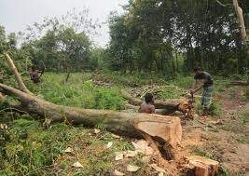
ভূমিক্ষয়ের কারণসমূহ (Causes of Soil Erosion)
মানবিক কারণ – নির্বিচারে বন ধ্বংস
Md. Mahbubur Rahman, Lecturer (Agriculture Studies), Gachihata College, Katiadi, Kishoreganj.

Slide 13
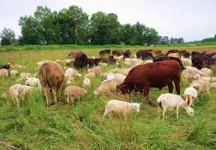
ভূমিক্ষয়ের কারণসমূহ (Causes of Soil Erosion)
মানবিক কারণ – পশু চারণ
Md. Mahbubur Rahman, Lecturer (Agriculture Studies), Gachihata College, Katiadi, Kishoreganj.

Slide 14
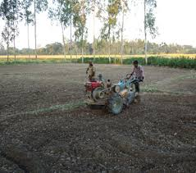
ভূমিক্ষয়ের কারণসমূহ (Causes of Soil Erosion)
মানবিক কারণ – ভূমি কর্ষণ
Md. Mahbubur Rahman, Lecturer (Agriculture Studies), Gachihata College, Katiadi, Kishoreganj.

Slide 15
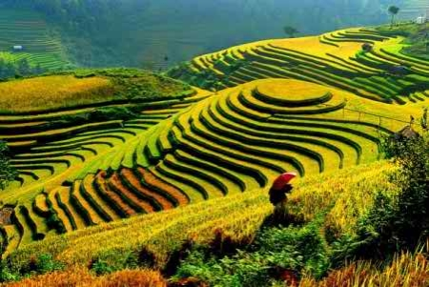
ভূমিক্ষয়ের কারণসমূহ (Causes of Soil Erosion)
মানবিক কারণ – জুম চাষ
Md. Mahbubur Rahman, Lecturer (Agriculture Studies), Gachihata College, Katiadi, Kishoreganj.

Slide 16
মৃত্তিকা বা ভূমিক্ষয়ের ক্ষতিকর প্রভাব
(Harmful Effects of Soil Erosion)
উদ্ভিদের খাদ্যোপাদানের অপচয় ঘটে
মাটির উর্বরতা ও উৎপাদন ক্ষমতা হ্রাস পায়
মাছ চাষ ও নৌ-চলাচল ব্যাহত হয়
পাহাড়ের পাদদেশে বৃহৎ খাদের সৃষ্টি
উদ্ভিদের মূল আলগা হয়ে যায়
মানুষসহ অন্যান্য প্রাণী ও গাড়িঘোড়া চলাচলে ব্যাঘাত
অণুজৈবিক কর্মকান্ড স্তিমিত
উদ্ভিদের মূল বা শিকড়ের বৃদ্ধি ব্যাহত
ভূমি বা জমি চাষাবাদের অযোগ্য
গাছপালা মরে গিয়ে মরু ভূমির সৃষ্টি
Md. Mahbubur Rahman, Lecturer (Agriculture Studies), Gachihata College, Katiadi, Kishoreganj.

Slide 17
ভূমি সংরক্ষণ (Soil Conservation)
কোন এলাকার মাটি বা ভূমিক্ষয় রোধ করে এর ভৌত, রাসায়নিক ও জৈবিক গুণাগুণ বজায় রাখাকে ভূমি সংরক্ষণ (Soil Conservation) বলে।
ফসল উৎপাদন ধারা অব্যাহত রাখার জন্য ভূমিক্ষয় রোধ করে এর সংরক্ষণ করা একান্ত প্রয়োজন।
Md. Mahbubur Rahman, Lecturer (Agriculture Studies), Gachihata College, Katiadi, Kishoreganj.

Slide 18
ভূমি সংরক্ষণের প্রয়োজনীয়তা বা গুরুত্ব
গাছের পুষ্টি উপাদান সংরক্ষিত
মাটির উর্বরতা ও উৎপাদন ক্ষমতা বাড়ায়
আবাদি জমি রক্ষিত থাকে
পাহাড়ী এলাকায় ফসল উৎপাদন ধারা অব্যাহত
অণুজৈবিক কার্যাবালি স্বাভাবিক
অতিঃ সারের প্রয়োজন হয় না বলে উৎপাদন খরচ কম
নদীসহ সকল জলাশযের নাব্যতা স্বাভাবিক থাকে
U.S. Department of Agriculture
Md. Mahbubur Rahman, Lecturer (Agriculture Studies), Gachihata College, Katiadi, Kishoreganj.

Slide 19
ভূমি সংরক্ষণের উপায় /মৃত্তিকা ক্ষয় রোধ
শস্য পর্যায়
গ্রহণ
ফসল
ব্যবস্থাপনা
ফসলের
গোড়া মাঠে
রেখে
পাহাড়ে ধাপ
চাষ ও ফালি
চাষ
মাটির সংযুতির
উন্নয়ন
বন্যা
নিয়ন্ত্রণ
সাঁকোর
ব্যবস্থা
Md. Mahbubur Rahman, Lecturer (Agriculture Studies), Gachihata College, Katiadi, Kishoreganj.

Slide 20
মূল্যায়ন
১। ভূমিক্ষয় কী?
২। ভূমিক্ষয়ের কারণগুলো কী কী?
৩। ভূমিক্ষয়ের ক্ষতিকর প্রভাবগুলো কী কী?
৪। ভূমিক্ষয় রোধের উপায়গুলো কী কী?
Md. Mahbubur Rahman, Lecturer (Agriculture Studies), Gachihata College, Katiadi, Kishoreganj.

Slide 21
বাড়ির কাজ
ভূমিক্ষয় এর কারণ ও ভূমিক্ষয় রোধের উপায় সম্পর্কে একটি প্রতিবেদন তৈরি কর।
Md. Mahbubur Rahman, Lecturer (Agriculture Studies), Gachihata College, Katiadi, Kishoreganj.

Slide 22
ধন্যবাদ
Md. Mahbubur Rahman, Lecturer (Agriculture Studies), Gachihata College, Katiadi, Kishoreganj.

